Slide 1

Beskrivelse av hva som er målet
Samle arbeidsgruppa og definer et målbilde i fellesskap. Bruk denne malen for å styre diskusjonen.
Verktøy tilknyttet Veileder for flere engasjerte seniorer i lokalmiljøet

Slide 2
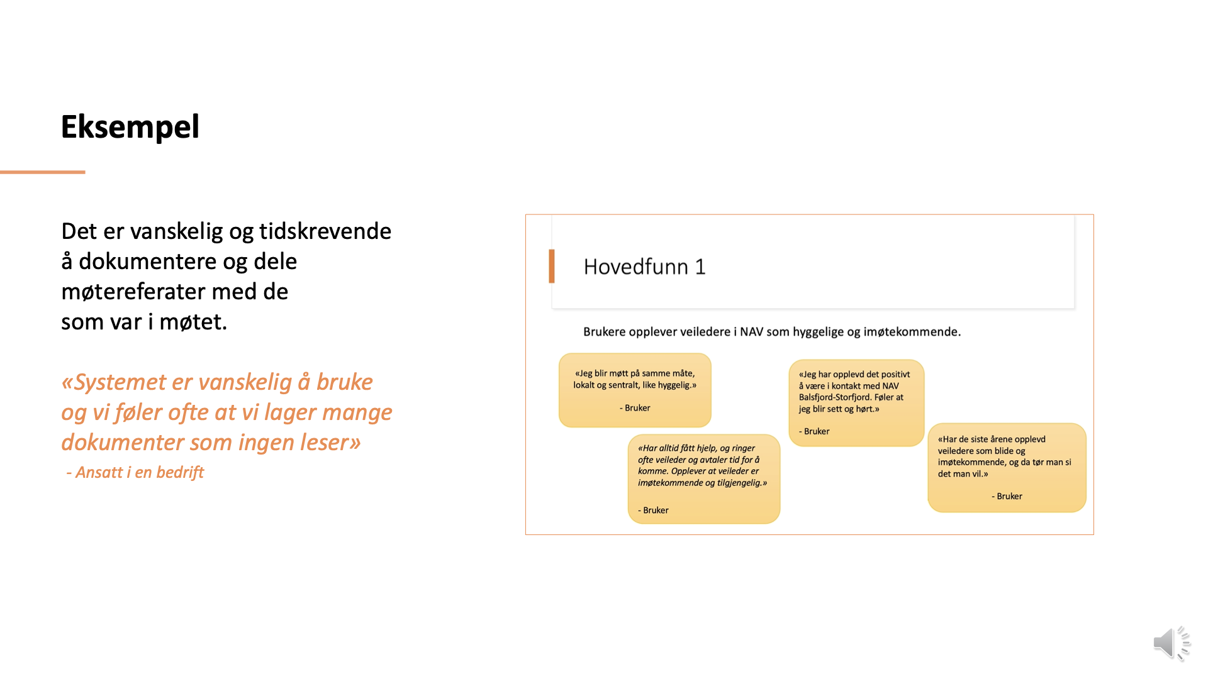

Introduksjon
Målbilde
“Frivillighet skal være en del av kulturen i vår kommune innen 5 år.” Et målbilde er en beskrivelse av en ønsket fremtid. Dere bestemmer selv hvor langt frem i tid dere ønsker å sette målbildet, for eksempel 5-10 år frem i tid. I denne sammenhengen kan målbildet si noe om kommunens rolle, tilbud og holdninger, hvordan kommunen ønsker at lokalsamfunnet og involverte aktører sammen bidrar til engasjerte seniorer, og ønskede gevinster av arbeidet i årene som kommer.
Beskriv målbildet i malen på neste side. Når dette er klart har dere et utgangspunkt for å utforske idéer og prioritere hva dere vil utvikle videre for å realisere målbildet.

Slide 3
Beskriv målbildet for arbeidet 5-10 år frem i tid
Mål/tittel
Skriv en tittel som beskriver lokalmiljøet om 5-10 år.
Beskrivende tekst
Skriv 1-2 avsnitt som beskriver lokalmiljøet om 5-10 år.
Skriv med utgangspunkt i blant annet:
Hvordan deltar/aktiveres seniorer?
Hvilken rolle har kommunen?
Hvordan samarbeider ulike aktører?

